Slide 1
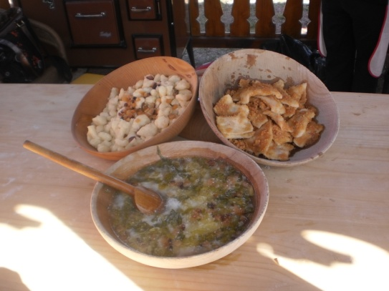
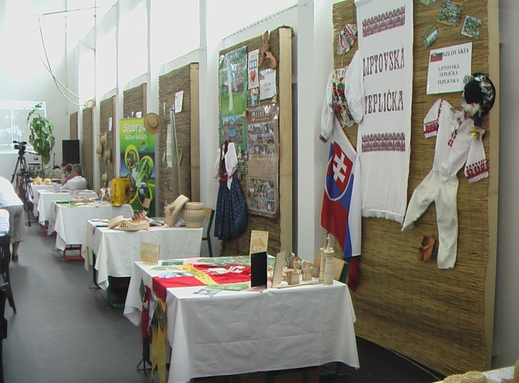
Liptovská Teplička Udržateľný rozvoj vidieka
Európa pre občanov

Slide 2
Liptovská Teplička
Udržateľný rozvoj vidieka

Slide 3
Liptovská Teplička Udržateľný rozvoj vidieka

Slide 4
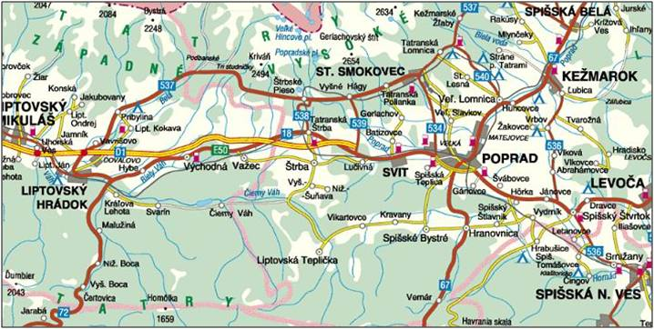
Liptovská Teplička Udržateľný rozvoj vidieka

Slide 5
Liptovská Teplička Udržateľný rozvoj vidieka

Slide 6
Liptovská Teplička Udržateľný rozvoj vidieka

Slide 7
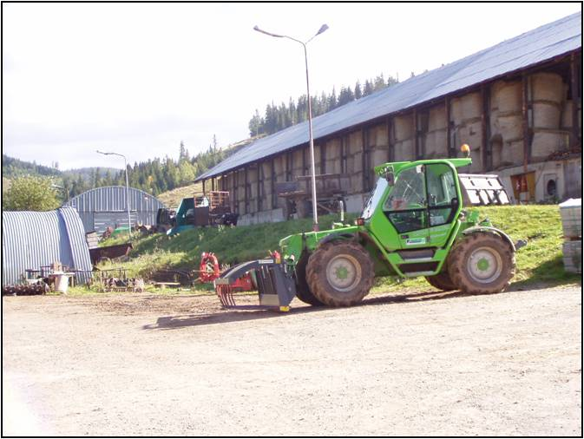
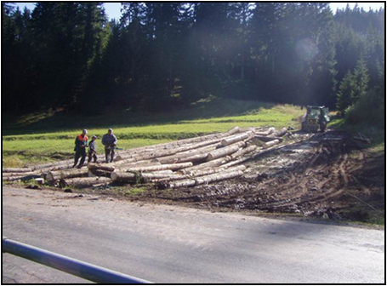
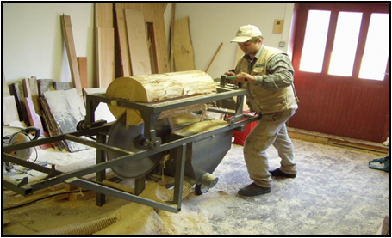
Liptovská Teplička Udržateľný rozvoj vidieka

Slide 8
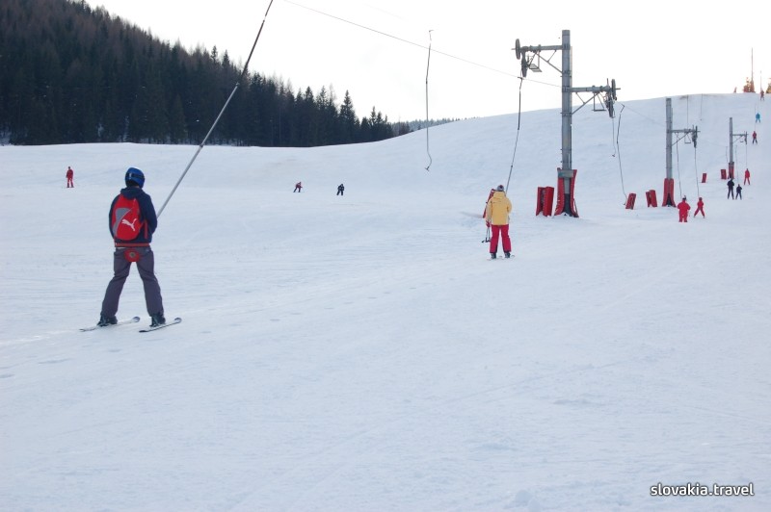
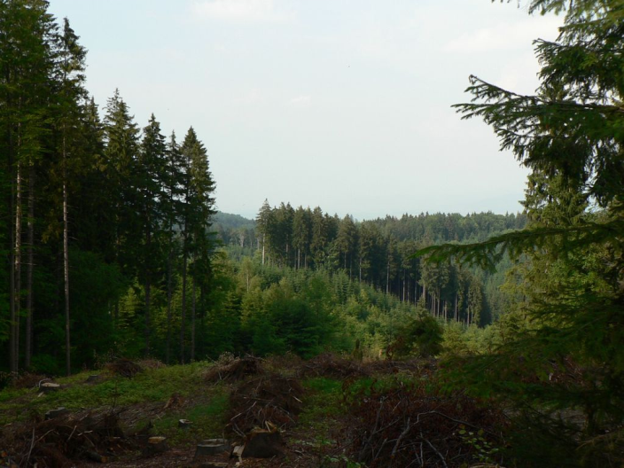
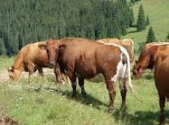
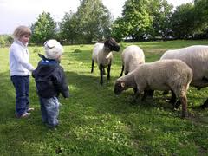
Liptovská Teplička Udržateľný rozvoj vidieka

Slide 9
Liptovská Teplička Udržateľný rozvoj vidieka

Slide 10
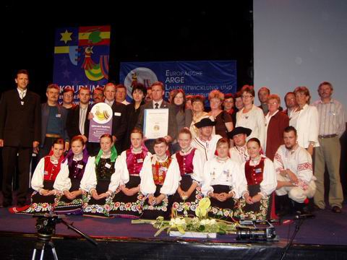
Liptovská Teplička Udržateľný rozvoj vidieka

Slide 11
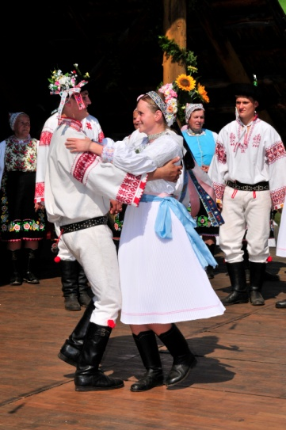
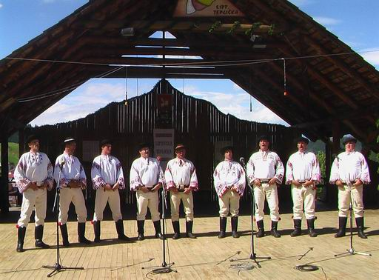
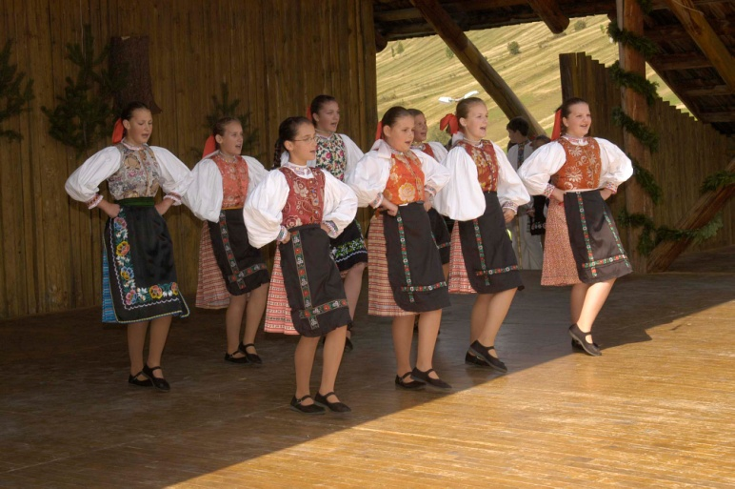
Liptovská Teplička Udržateľný rozvoj vidieka

Slide 12
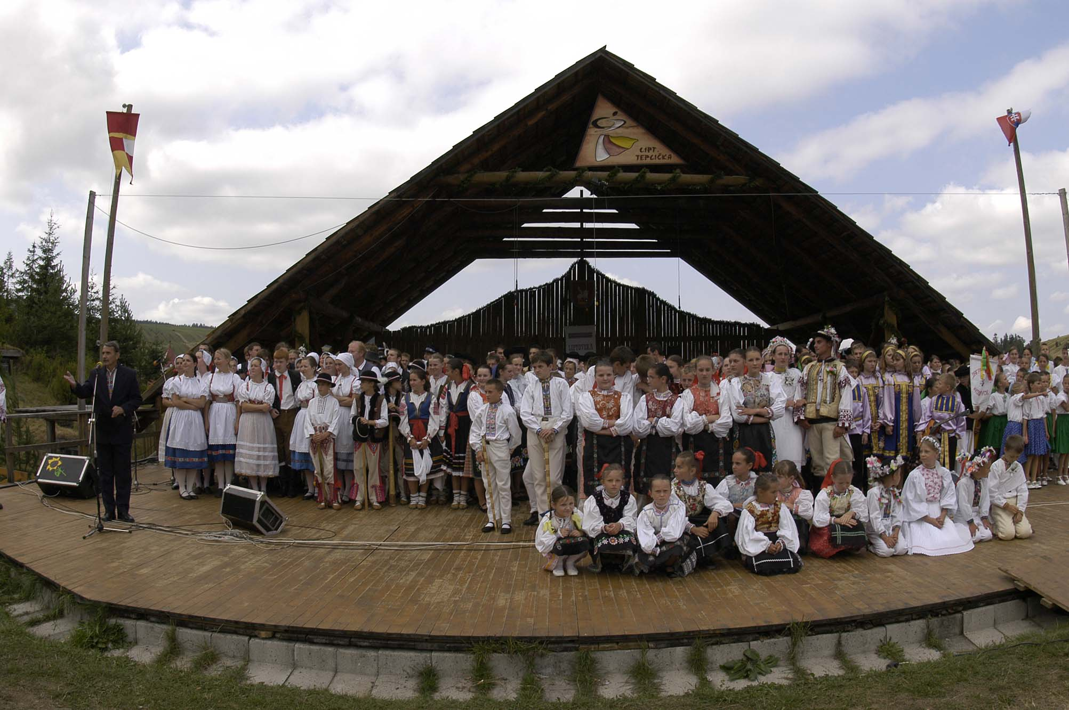
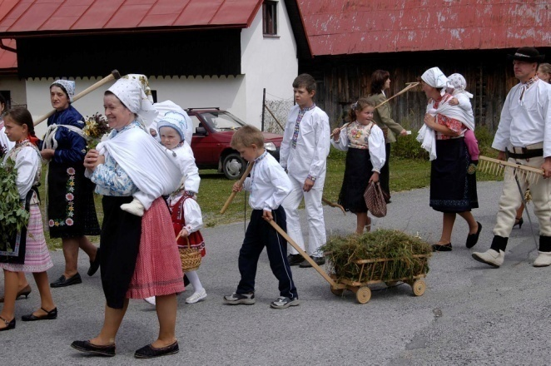
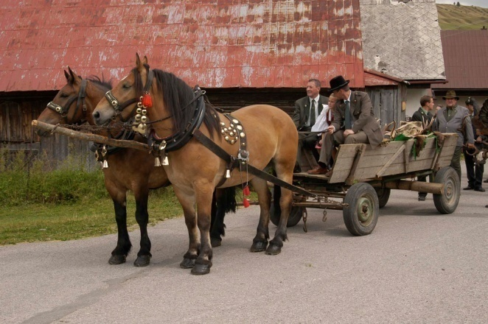
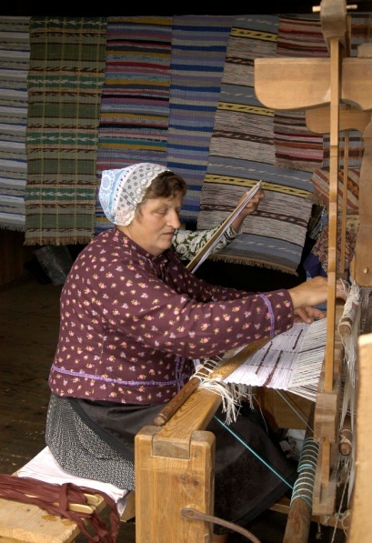
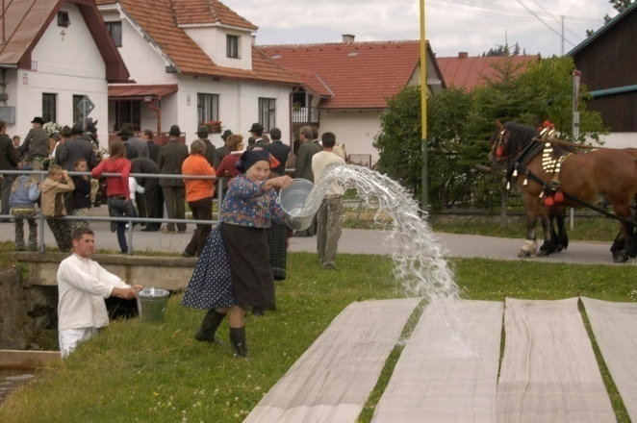
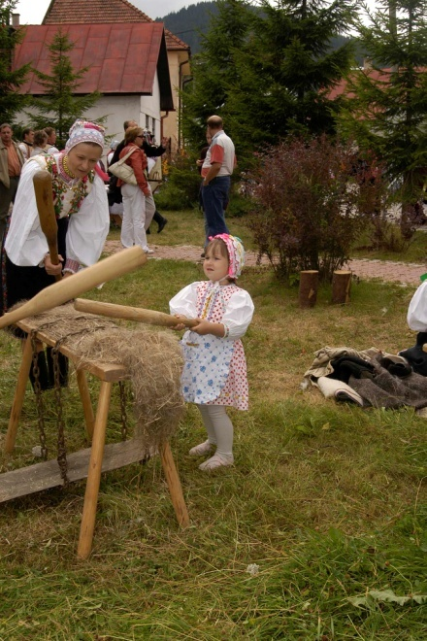
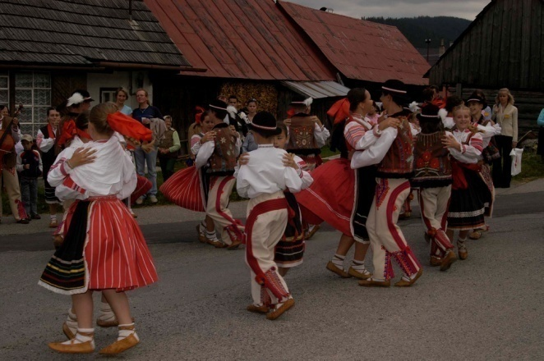
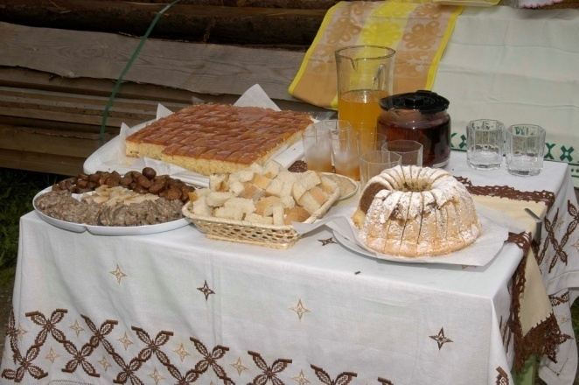

Slide 13
Liptovská Teplička Udržateľný rozvoj vidieka

Slide 14
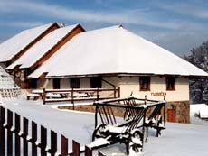
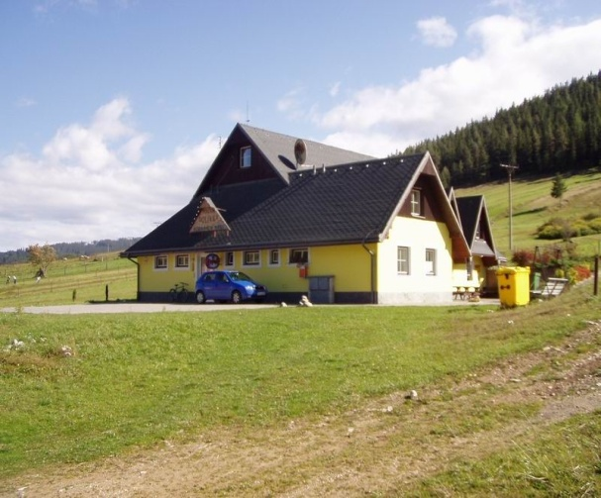
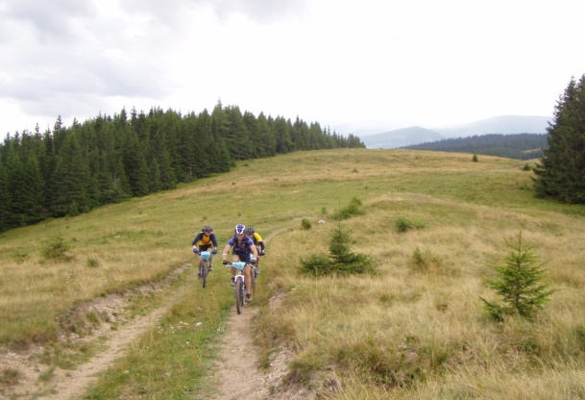
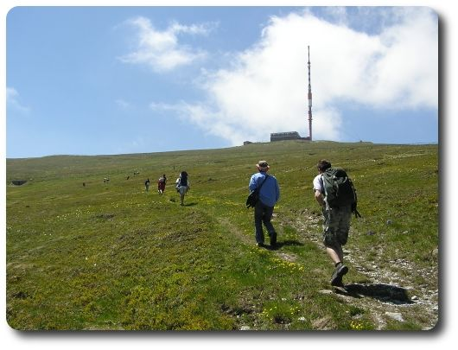
Liptovská Teplička Udržateľný rozvoj vidieka

Slide 15
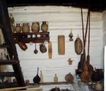
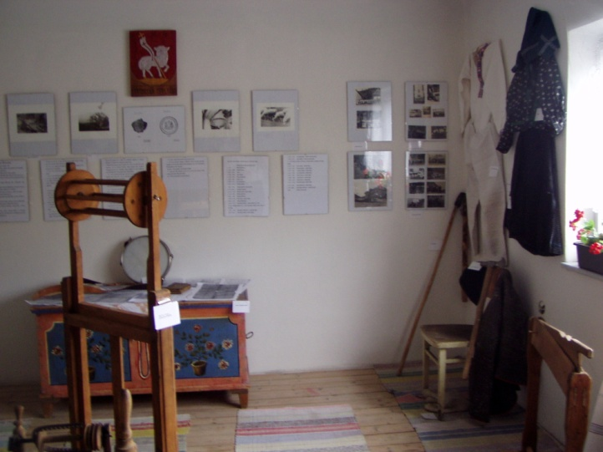
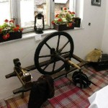
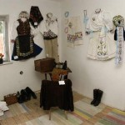
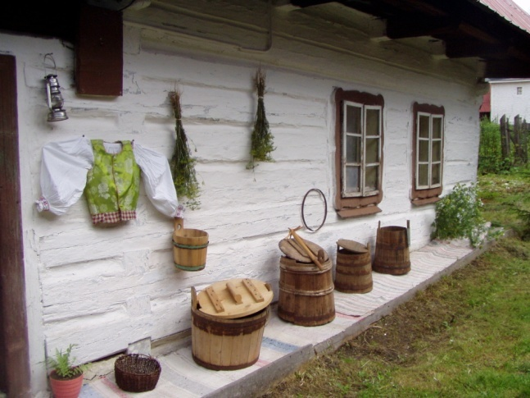
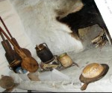
Liptovská Teplička Udržateľný rozvoj vidieka

Slide 16
Liptovská Teplička Udržateľný rozvoj vidieka

Slide 17
Liptovská Teplička Udržateľný rozvoj vidieka

Slide 18
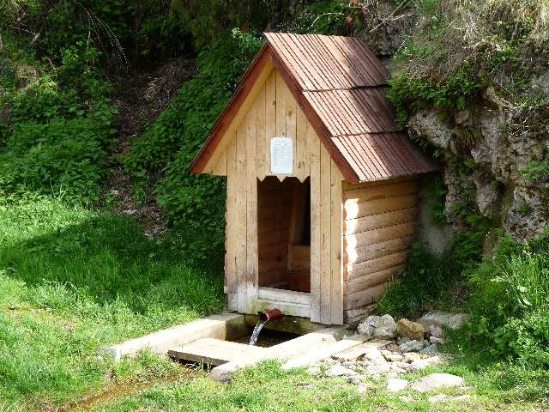
Liptovská Teplička Udržateľný rozvoj vidieka

Slide 19
Liptovská Teplička Udržateľný rozvoj vidieka

Slide 20
Liptovská Teplička Udržateľný rozvoj vidieka

Slide 21
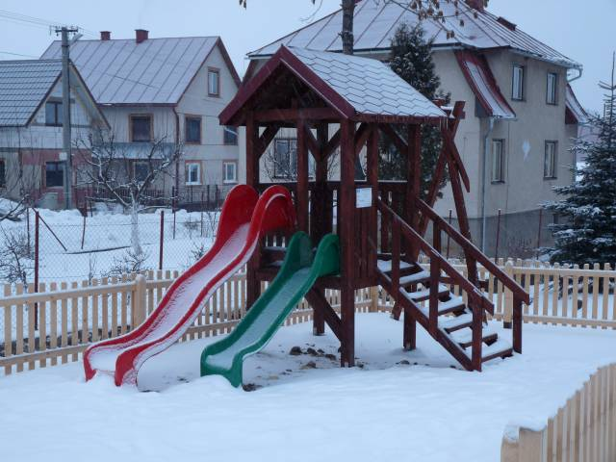
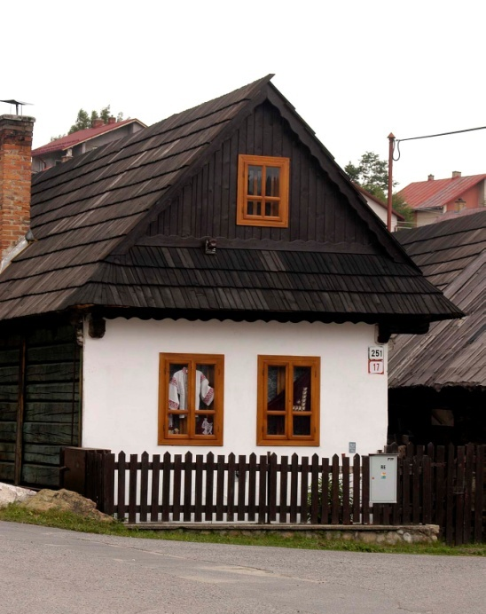
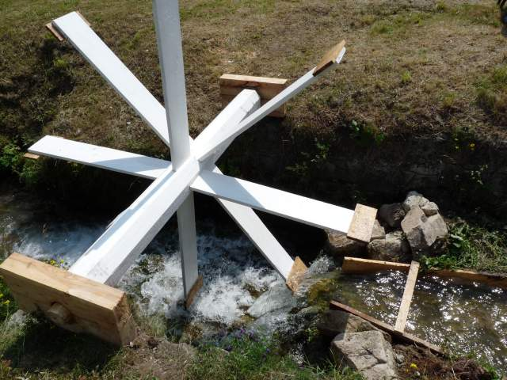
Liptovská Teplička Udržateľný rozvoj vidieka

Slide 22
Liptovská Teplička Udržateľný rozvoj vidieka

Slide 23
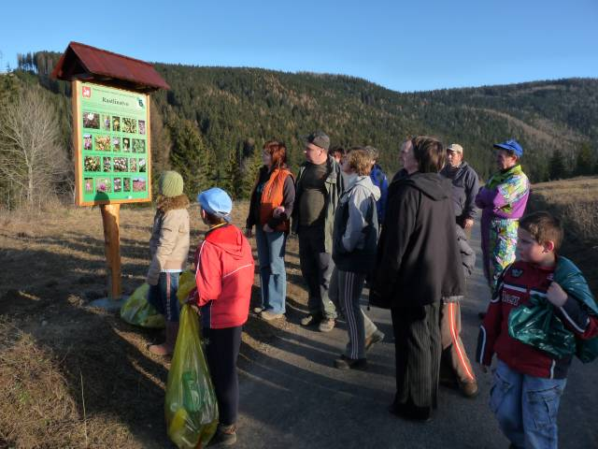
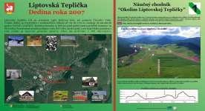
Liptovská Teplička Udržateľný rozvoj vidieka

Slide 24
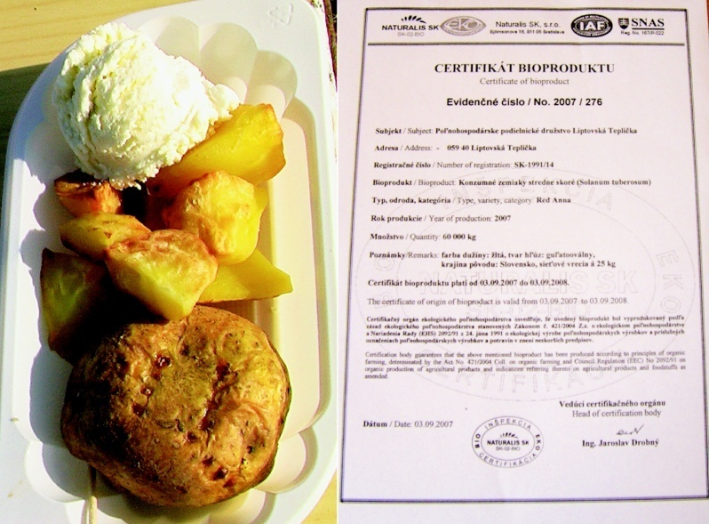
Liptovská Teplička Udržateľný rozvoj vidieka

Slide 25
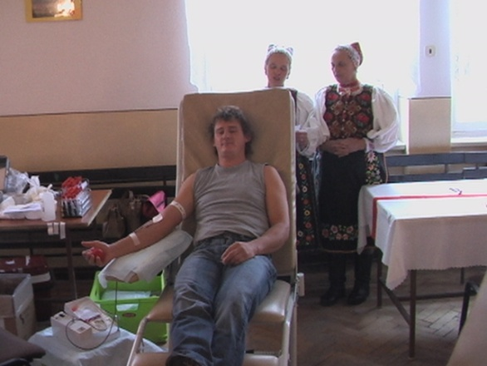
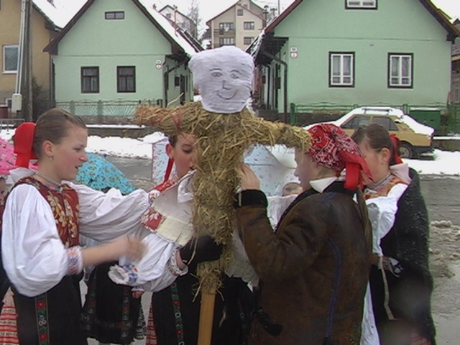
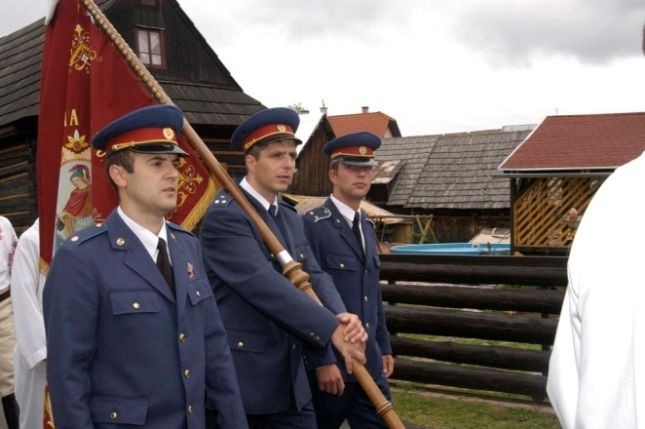
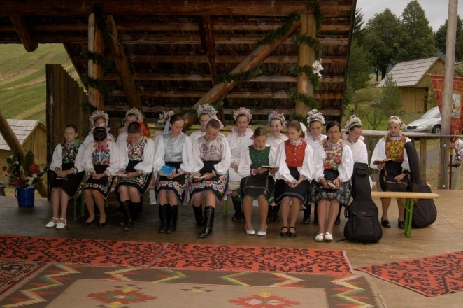
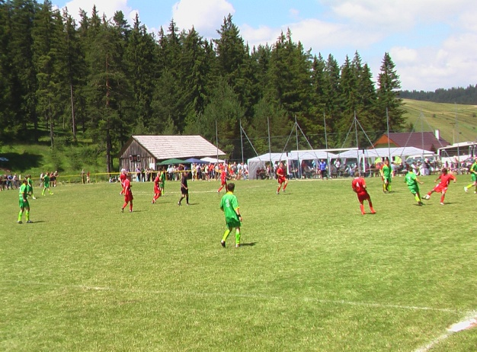
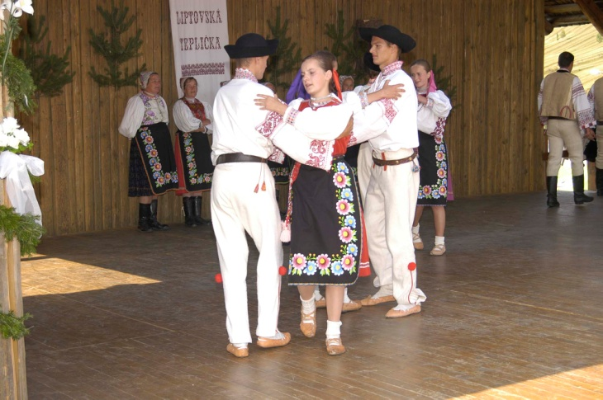
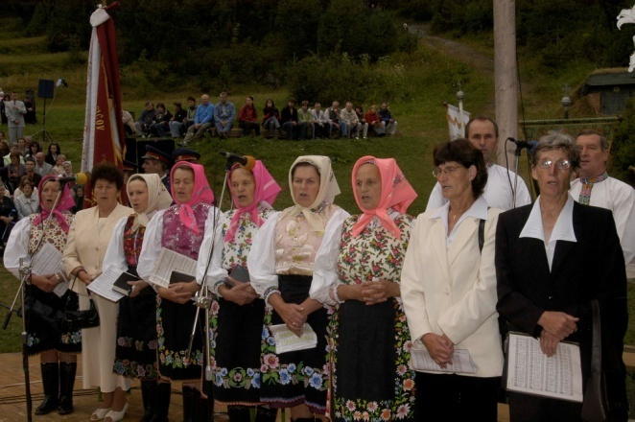
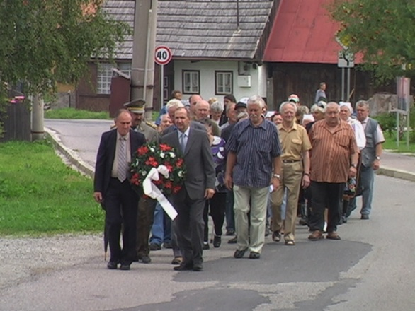
Liptovská Teplička Udržateľný rozvoj vidieka

Slide 26
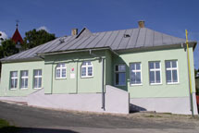
Liptovská Teplička Udržateľný rozvoj vidieka

Slide 27
Liptovská Teplička Udržateľný rozvoj vidieka
Európa pre občanov

